Slide 1



Ecuador
90% of teens are insufficiently active, raising the risk of chronic disease.
Source: WMP

Slide 2
Ecuador
El 90% de los adolescentes no hacen suficiente actividad física, lo que aumenta el riesgo de enfermedades crónicas.
Fuente: WMP

Slide 3

Ecuador
A woman dies from pregnancy or childbirth every 2 days.
Source: MMEIG 2025

Slide 4
Ecuador
Una mujer muere por el embarazo o parto cada 2 días.
Fuente: MMEIG 2025

Slide 5
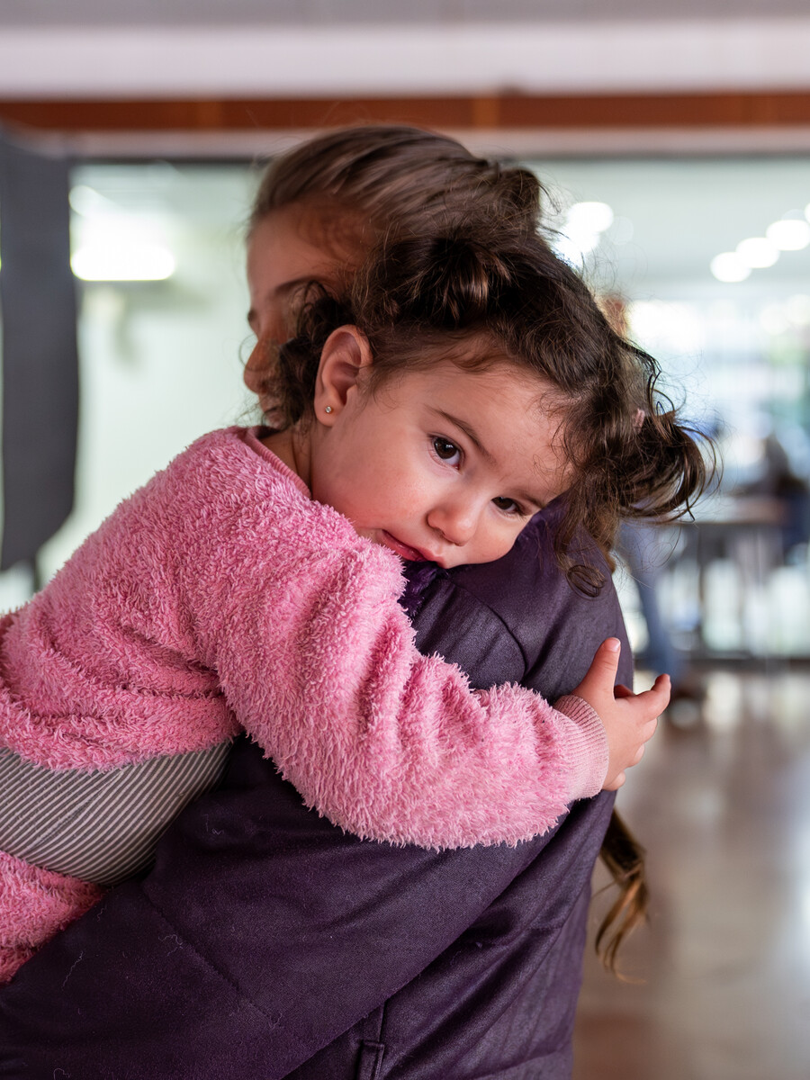
Ecuador
Girls should not become mothers while still children.

Slide 6
Ecuador
Las niñas no deberían convertirse en madres cuando todavía son niñas.

Slide 7

Ecuador
Mothers need care in the critical first 48 hours after delivery.

Slide 8
Ecuador
Las madres necesitan atención en las primeras 48 horas críticas después del parto.

Slide 9

Ecuador
1 in 3 children with acute respiratory infection symptoms never see a health provider in time.
Source: ENSANUT 2018

Slide 10
Ecuador
1 de cada 3 niños con síntomas de infección respiratoria aguda nunca reciben atención médica a tiempo.
Fuente: ENSANUT 2018

Slide 11

Ecuador
30,000 mothers miss their critical fourth antenatal check-up each year.
Source: ENDDNI 2024

Slide 12
Ecuador
Cada año, 30,000 madres no reciben su cuarto control prenatal clave.
Fuente: ENDDNI 2024

Slide 13

Ecuador
No woman should give birth alone, without a skilled health professional.

Slide 14
Ecuador
Ninguna mujer debería dar a luz sola, sin la ayuda de un profesional de salud capacitado.

Slide 15

Ecuador
Only 1 in 2 children with diarrhoea get the life-saving oral rehydration salts they urgently need.
Source: ENSANUT 2018

Slide 16
Ecuador
Solo 1 de cada 2 niños con diarrea recibe las sales de rehidratación oral que necesitan urgentemente para salvar su vida.
Fuente: ENSANUT 2018

